Slide 1
Být rád – mít rád – rád
Kateřina Najmanová
Čeština nerodilých mluvčích
5. 12. 2018

Slide 2
cíle
Zjistit, jaká je frekvence frází být rád, mít rád, rád v korpusu czesl-sgt.
Jak je používají úrovně A2, B1 a B2 (C1).
Zjistit, jaké chyby v nich dělají nerodilí mluvčí na jednotlivých úrovních.
Porovnat chyby v rámci frází i napříč úrovněmi.

Slide 3
postup
Zadáno lemma „rád“ do korpusu czesl-sgt, omezení na rusky mluvící rodilé mluvčí a rozdělení dle úrovní.
U každé úrovně vybrán náhodný vzorek 250 textů.
Rozdělení textů do tří skupin – 1. rád, 2. mít rád, 3. být rád.
Vyhledávání chyb špatného užití daných frází.
Zaznamenání některých chyb jako příkladu.
Rozdělení chyb dle použití.
Vysvětlení, jak tyto fráze v češtině fungují.

Slide 4
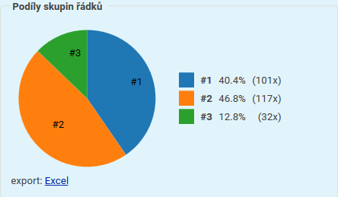
Úroveň A2
467 výskytů
26 chyb
mít rád x rád
(16)
rád x být rád
(6)
raději – se slovesem číst (1)
nejraději – se slovesem nosit (2)

Slide 5
Úroveň A2 – příklady chyb
Vůbec jsem ne ráda sportovat.
Mám ráda chodi tam na procházku.
Ahoj Petře, ráda, že chceš přijet do Prahy.
Mám moc ráda, že muj syn take rád čtení.
Ja moc ráda že mám takou kamaradku.
Ještě moc rád, že teď bydlím v Praze.
Mám ráda oblékat se šaty.
Takže nebyla ráda studovala ve škole.

Slide 6
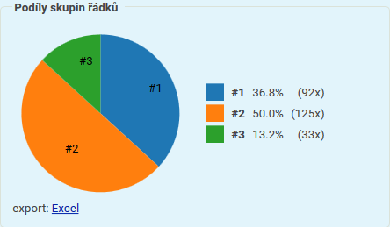
Úroveň B1
356 výskytů
27 chyb
mít rád x rád
(15)
rád x být rád
(5)
být rád x rád
(5)
raději – se slovesy poslat a žít (2)
nejraději – se slovesy dělat a mít (5)

Slide 7
Úroveň B1 – příklady chyb
Ona moc ráda, že ja učím jazyk.
Ráda češskú bramboračky, nolevkí, pečene vepřove.
Mám rád chodit na fotbalovy stadion.
Má ráda vaří.
Ráda, když se má rodina probudila.
Budu ráda se s tebou seznamit.
Ještě mám rád lyžovat.
Má rád čte knihy a hrá na kytaru.

Slide 8
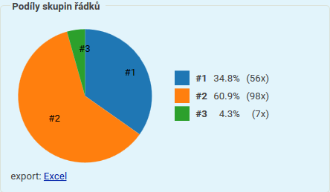
Úroveň B2
161 výskytů
18 chyb
mít rád x rád
(11)
rád x být rád
(3)
raději – se slovesy mít a cestovat (2)
nejraději – se slovesem mít (2)

Slide 9
Úroveň B2 – příklady chyb
Má rád hledat peníze z metalodetektorem.
Ráda, že nekdo známý přijde ke mně na návštěvu.
Moc rád podzim na Kypre.
Ráda, že bydlím tady.
Protože mám rád poslouchat moderní hůdbu.
Lidé mají rádi cestují.
Mám ráda dostávat krásné pohlednice k svátkům.
Moc jsme rády odpočívat doma v klidu.

Slide 10
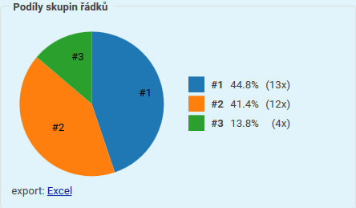
Úroveň C1
29 výskytů
1 chyba
mít rád x rád
raději – se slovesy nechodit, nechtít, ležet (3)
nejraději – se slovesem jezdit (1)
Rusové má rádi oslavovat státní, národní a vlastní svátky.

Slide 11
závěr
Nejvíce textů s frázemi být rád, mít rád, nebo rád se vyskytuje na úrovni A2. Naopak úroveň C1 disponuje pouze 29 texty a C2 žádným textem.
„Mít rád“ bylo nejvíce použito na úrovni B1, naopak „rád“ na úrovni A2 a „být rád“ znovu na úrovni B1.
Nejvíce chyb se vyskytlo na úrovni B1, i když bylo textů méně, tudíž by se očekávalo, že bude i méně chyb.
Nejvíce chyb dělají nerodilí mluvčí v záměně rád za mít rád. Tato chyba výrazně převyšuje na všech zkoumaných jazykových úrovních.
Studenti se vždy učí nejprve frázi „mít rád“.
Nejméně se v textech vyskytuje fráze „být rád“, jelikož není tak frekventovaná.
Studenti si tuto frázi osvojují až později.

Slide 12
vysvětlení
Sloveso rád se pojí pouze s činnostmi (rád + sloveso – Rád lyžuji. Ráda běhám.)
Spojení mít rád se používá u vyjádření kladného citového vztahu k něčemu/někomu (Mám ráda svou rodinu. Mám rád jaro).
Substantiva od sloves se také pojí s mít rád. (Mám ráda plavání.)
Spojení být rád se používá spolu s místem, osobou, při vyjádření určitých životních hodnot. (Jsem rád doma s rodiči. Jsem ráda, že bydlím v Praze. Jsem ráda, že jsem vystudovala vysokou školu.)

Slide 13
Jaké zkušenosti máte vy?

Slide 14
Děkuji za pozornost!

